Slide 1
Python - Traineeship
ACM / AFM / NZa - 2023

Slide 2

Agenda
Overzicht:
ML Landschap
Scikit-learn API
ML proces:
Data exploratie
Data preparatie
Modelleren
Validatie
Naar productie!

Slide 3
Overzicht Machine Learning

Slide 4
Overzicht ML landschap
Statistiek
Machine Learning
Deep Learning
statsmodels
scipy
scikit-learn
LightGBM
PyTorch
Keras
Complexiteit modellen
Kleine datasets
Gestructureerde data
Begrijpelijk
Grote datasets
Ongestructureerde data
"Black box"

Slide 5
Overzicht ML landschap
Statistiek
Machine Learning
Deep Learning
statsmodels
scikit-learn
LightGBM
PyTorch
Keras
Bayesian
Time Series
NLP
PyMC
Pyro
Sktime
PyFlux
Prophet
Spacy
NLTK

Slide 6
Wekwijze Machine Learning
Data preparatie
Model trainen
Model valideren
Model selecteren

Slide 7
Het scikit-learn API
Data preparatie
impute
preprocessing
feature_extraction
Model trainen
linear_model
ensemble
cluster
Model valideren
metrics
Model selecteren
model_selection

Slide 8
Scikit-learn API
Data preparatie
preprocessing
feature_extraction
impute
Model trainen
linear_model
ensemble
cluster
Transformer
fit()
transform()
Model valideren
metrics
Estimator
fit()
predict()
Model selecteren
model_selection

Slide 9
Het scikit-learn API
Gebaseerd op numpy en niet op pandas.
Ondersteuning pandas wordt beter:
DataFrame geldig als invoer.
Functies om kolomnamen te herleiden.
Uitvoer converteren naar DataFrame.
# Input is a pandas DataFrame
df = pd.DataFrame( {"x": [1, 2, 3]})
# Apply transformation
StandardScaler().fit_transform(df)
# Output is numpy.ndarray
array(
[ [-1.22474487],
[ 0. ],
[ 1.22474487] ]
)

Slide 10
Oefeningen I
Open dataset: 0_data/banking/bank-additional-full.csv
Lees _description.md voor een beschrijving van de data.
Exploreer de data op jouw manier!

Slide 11
Data Preparatie

Slide 12
Waarom is preparatie nodig?
Problemen in de data oplossen voor het gekozen model.
Patronen beschikbaar maken voor het gekozen model.
Tekst omzetten in numerieke data.
Invullen ontbrekende waardes.
Verwijderen extreme waardes.
Datum => Dagen sinds datum.
Datum => Dag van de week.
Categorieën omzetten in dummy variabelen.
Tekst omzetten in tellingen van woorden.

Slide 13
Stateless vs Stateful
Transformatie alleen afhankelijk van definities of theorie.
Nul voor ontbrekende waardes.
Dummy voor volwassen of niet.
Waardes boven een vaste grens afkappen.
>> Onderdeel van voorbereiding.
Transformatie afhankelijk van de data of steekproef.
Gemiddelde voor ontbrekende waardes.
Dummies voor waardes in de data.
Waardes afkappen 2 SD boven het gemiddelde.
>> Onderdeel van het model.

Slide 14
Preparatie in scikit-learn
6
1
4
3
Bekende
data
Transformer
fit()
mean = 3.5

Slide 15
Preparatie in scikit-learn
Nieuwe
data
1
9
3
NA
transform()
6
1
4
3
Bekende
data
Transformer
fit()
mean = 3.5

Slide 16
Preparatie in scikit-learn
Nieuwe
data
1
9
3
NA
transform()
6
1
4
3
Bekende
data
Transformer
fit()
mean = 3.5
Geprepareerde data
1
9
3
3.5

Slide 17
Modules in scikit-learn
sklearn.impute
Invullen van ontbrekende waardes.
Voorbeelden:
SimpleImputer
KNNImputer
sklearn.preprocessing
Categorische en numerieke transformaties.
Categorisch:
OneHotEncoder
LabelEncoder
OrdinalEncoder
Numeriek:
StandardScaler
MinMaxScaler QuantileTransformer
PolynomialFeatures
sklearn.feature_extraction
Omzetten ongestructureerde (tekst) data.
Voorbeelden:
CountVectorizer
TfidfVectorizer

Slide 18
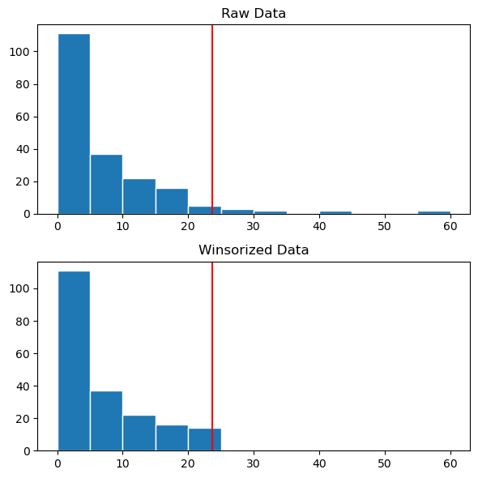
Oefeningen II
Open Notebook: exercises/2_preparation.ipynb
Maak dummy variabelen met een OneHotEncoder.
Pas de encoder toe op de job kolom uit de data.
Welke variabelen worden aangemaakt door de encoder?
Gebruik een ColumnTransformer voor:
Pas op categorische kolommen een OneHotEncoder toe.
Pas op numerieke kolommen een StandardScaler toe.
Schrijf een Transformer om data te "Winsorizen".
Gebruik clip() voor het verplaatsen van extreme waardes.
Ga uit van een pandas DataFrame als invoer / uitvoer.

Slide 19
Modelleren

Slide 20
Modules in scikit-learn
sklearn.linear_model
Verschillende soorten lineaire modellen.
Regressie:
LinearRegression
ElasticNet
GammaRegressor
Classificatie:
LogisticRegression
sklearn.ensemble
Modellen samengesteld uit beslisbomen.
Regressie:
RandomForestRegressor
HistGradientBoostingRegressor
Classificatie:
RandomForestClassifier
HistGradientBoostingClassifier
IsolationForest
sklearn.neighbors
R: KNeighborsRegressor
C: KNeighborsClassifier
sklearn.naive_bayes
C: GaussianNB
C: MultinomialNB
sklearn.svm
R: LinearSVR
C: LinearSVC

Slide 21
Modelleren in scikit-learn
Train data
fit()
Estimator
X
6, A, 1
1, C, 1
4, B, 0
3, A, 0
y
J
N
J
J
Weights
β0 = 20.0
β1 = -0.5
β2 = 5.3
β3 = -3.0

Slide 22
Modelleren in scikit-learn
Score data
predict()
X
7, A, 0
3, B, 0
Train data
fit()
Estimator
X
6, A, 1
1, C, 1
4, B, 0
3, A, 0
y
J
N
J
J
Weights
β0 = 20.0
β1 = -0.5
β2 = 5.3
β3 = -3.0

Slide 23
Modelleren in scikit-learn
Score data
predict()
X
7, A, 0
3, B, 0
Train data
fit()
Estimator
X
6, A, 1
1, C, 1
4, B, 0
3, A, 0
y
J
N
J
J
Weights
β0 = 20.0
β1 = -0.5
β2 = 5.3
β3 = -3.0
Voorspellingen
J N

Slide 24
Valideren

Slide 25
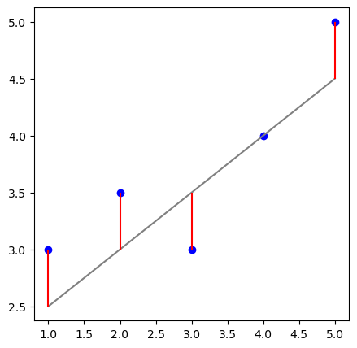
Valideren van een model
Maten voor kwaliteit van een model:
Continue: RMSE, mean absolute error, etc.
Categorisch: Accuracy, precision, recall, log loss, etc.
Maar: waar vergelijk je mee?
Kies altijd een baseline model!
Gebruik DummyRegressor of DummyClassifier.
Tot slot:
Valideer of de uitkomsten overeenkomen met de theorie!
 | Y | N
Y | 80 | 5
N | 15 | 400

Slide 26
Metrics in scikit-learn
In sklearn.metrics vind je prestatie maten voor modellen:
https://scikit-learn.org/stable/modules/model_evaluation.html
Twee argumenten:
y_true Daadwerkelijke score uit training data.
y_pred Voorspelling van het model.
Retourwaarde:
Een enkele prestatie score voor het model.
from sklearn.metrics import \
accuracy_score
y_true = [0, 1, 2, 3]
y_pred = [0, 1, 3, 2]
accuracy_score(y_true, y_pred)
# returns 0.5

Slide 27
Dummy modellen
Een dummy model kan een goede benchmark zijn om prestaties mee te vergelijken.
Dummy modellen voor continue en categorische uitkomsten:
sklearn.dummy.DummyRegressor
mean Voorspel gemiddelde waarde.
median/quantile Voorspel een bepaald kwantiel.
constant Voorspel constante waarde.
sklearn.dummy.DummyClassifier
most_frequent/prior Voorspel meest voorkomende waarde.
stratified Trek waarde uit vergelijkbare verdeling.
uniform Trek waarde uit uniforme verdeling.
constant Voorspel constante waarde.
from sklearn.dummy import \
DummyRegressor
X = [[25, 25], [50, 50]]
y = [50, 100]
dummy = DummyRegressor(
strategy="mean"
)
dummy.fit(X, y)
dummy.predict(X)
# returns [75, 75]

Slide 28
Valideren / Selecteren

Slide 29
Valideren van een model
Maten voor kwaliteit van een model:
Continue: RMSE, mean absolute error, etc.
Categorisch: Accuracy, precision, recall, log loss, etc.
Maar: waar vergelijk je mee?
Kies altijd een baseline model!
Gebruik een DummyRegressor of DummyClassifier.
Tot slot:
Valideer of de uitkomsten overeenkomen met de theorie!
 | Y | N
Y | 80 | 5
N | 15 | 400

Slide 30
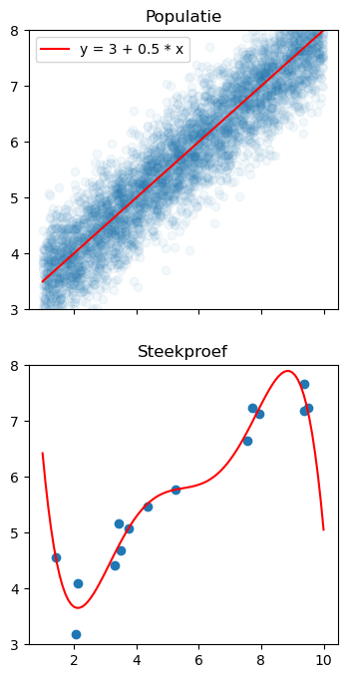
Train versus test data
Modellen minimaliseren foutmarge op de gegeven data.
Deze optimalisatie kan te ver doorschieten; dit heet "overfitting".
Door overfitting generaliseert het model niet goed naar de populatie.
Test modellen altijd op data die niet gebruikt is bij het trainen; een test set.
Er is sprake van overfitting als prestaties op de train set veel beter zijn dan op de test set.

Slide 31
Cross-validation
Met cross-validation splits je de data meerdere keren in een train en test set.
De test verschuift per split en bevat dus steeds andere records.
 |  | Records
 |  | 1 - 20 | 21 - 40 | 41 - 60 | 61 - 80 | 81 - 100
Split | 1 | Test
 | 2 |  | Test
 | 3 |  |  | Test
 | 4 |  |  |  | Test
 | 5 |  |  |  |  | Test

Slide 32
Naar productie!
Validatie / Selectie
Optimaliseer specificatie van je model:
data preparatie
features
algoritme
instellingen
Finale training
Optimaliseer de gewichten / parameters van je model.
Train je model op alle beschikbare data om zoveel mogelijk patronen te vangen.
Uitrol
Gebruik het finale model in het bedrijfsproces.
Uitdagingen qua:
Techniek
Gebruik
Duurzaamheid

Slide 33
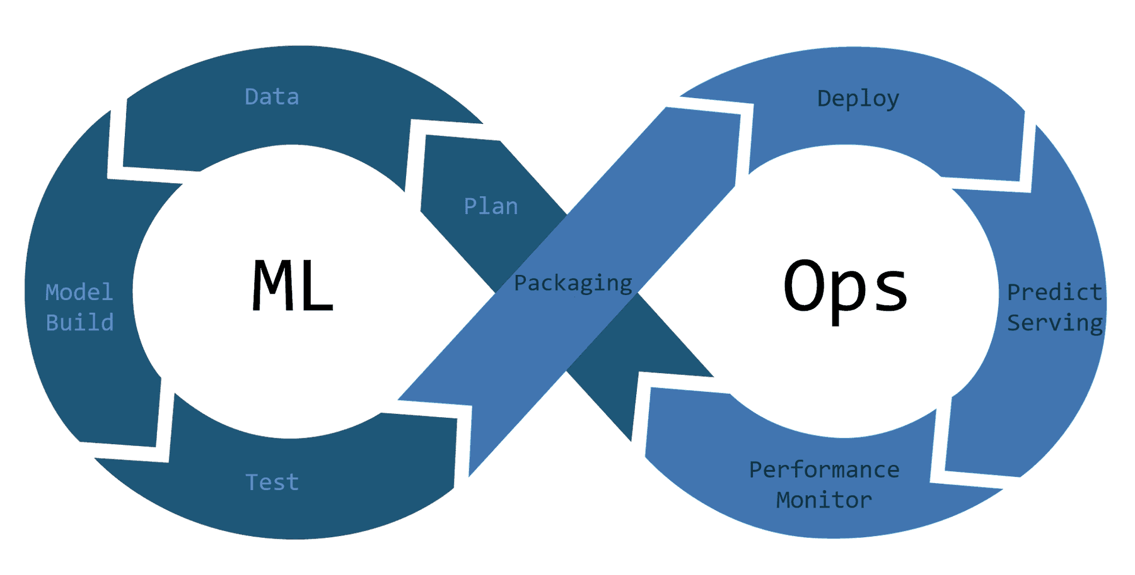
MLOps cyclus

Slide 34


Naar productie!
Training Data
Scoring Data
Data Scientist
Gebruikers
Training omgeving
Scoring omgeving
Model
Voorspelling

Slide 35
Productie problemen
Training Data
Scoring Data
incompatible
Training omgeving
Scoring omgeving
Model
Voorspelling

Slide 36
Productie problemen
Training Data
Scoring Data
incompatible
incompatible
Training omgeving
Scoring omgeving
Model
Voorspelling

Slide 37
Productie problemen
Training Data
Scoring Data
incompatible
incompatible
Training omgeving
Scoring omgeving
Model
Voorspelling
versies?

Slide 38
Productie problemen
Training Data
Scoring Data
incompatible
incompatible
Training omgeving
Scoring omgeving
Model
Voorspelling
versies?
bruikbaar?

Slide 39
Wat zijn bruikbare voorspellingen?
Wat is het doel:
Accuratesse: Zo goed mogelijk voorspellen.
Uitlegbaarheid: Voorspellingen kunnen begrijpen.
Complexe modellen voorspellen vaak beter, maar zijn lastiger te doorgronden.
Machine Learning is zeker niet altijd de beste oplossing…
Combinatie ML en menselijke expertise vaak als beste gezien.
ML Model
Voorspelling
zeker?
Beoordelaar
Beslissing

Slide 40
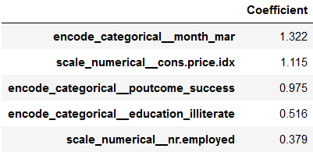
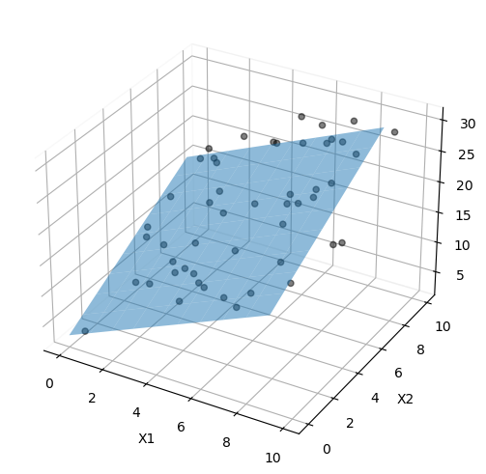
Uitlegbaarheid: model en voorspelling
Lineaire modellen:
Optelsom van de (individuele) variabelen.
Gewichten geven richting en impact aan.
Model als geheel redelijk goed te overzien.
Voorspellingen:
Optelsom model gewicht * individuele waarde.
Goed uitlegbaar hoe voorspelling tot stand kwam.

Slide 41
Uitlegbaarheid: model en voorspelling
RandomForest modellen:
Combinatie van veel (eenvoudige) modellen.
Complex samenspel tussen variabelen.
Model als geheel niet goed te overzien.
Voorspellingen:
Bijdragen van variabelen niet uit te rekenen.
Via wat-als-scenario's zou je impact kunnen meten.
Lastig vanwege vele splitsingen en submodellen.
Leeftijd > 75
Inkomen < 30K
Risico = 0.75
Leeftijd < 35
Risico = 2.1
Risico = 4.5

Slide 42

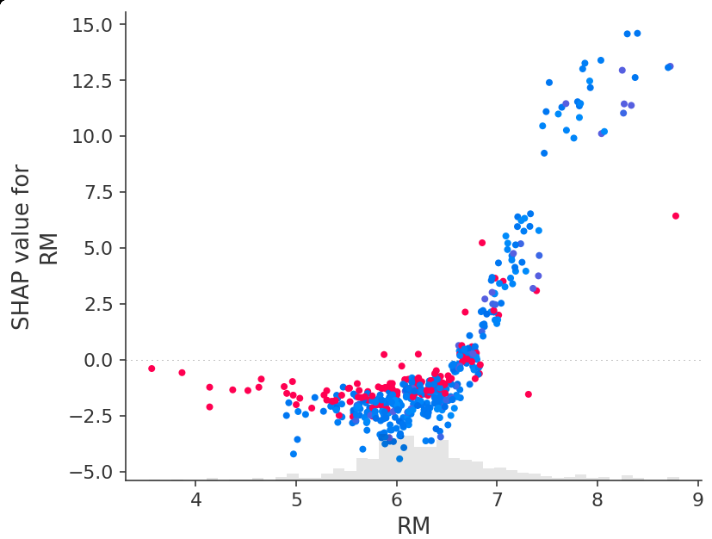
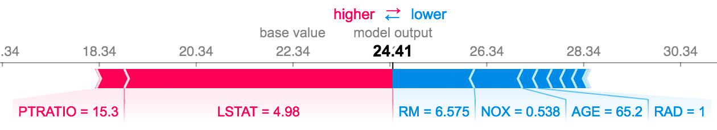
Uitlegbaarheid: model en voorspelling
Shapley Values / SHAP
Bijdrage score proportioneel over features verdelen.
Bereken score voor alle mogelijke feature combinaties.
Vergelijk combinaties met en zonder feature.
Inkomen
30K
Leeftijd
45
Geslacht
Vrouw
= 75
Inkomen
30K
Leeftijd
45
= 45
Inkomen
30K
Geslacht
Vrouw
= 55
= 25

Slide 43
Eerlijke modellen

